Slide 1
¿Qué es Python?
Python es un lenguaje de programación creado por Guido van Rossum a principios de los años 90 cuyo nombre está inspirado en el grupo de cómicos ingleses “Monty Python”. Es un lenguaje similar a Perl, pero con una sintaxis muy limpia y que favorece un código legible. Se trata de un lenguaje interpretado o de script, con tipado dinámico, fuertemente tipado, multiplataforma y orientado
a objetos.
Lenguaje interpretado o de script
Un lenguaje interpretado o de script es aquel que se ejecuta utilizando un programa intermedio llamado intérprete, en lugar de compilar el código a lenguaje máquina que pueda comprender y ejecutar directamente una computadora (lenguajes compilados).
Fuertemente tipado
No se permite tratar a una variable como si fuera de un tipo distinto al que tiene, es necesario convertir de forma explícita dicha variable al nuevo tipo previamente. Por ejemplo, si tenemos una variable que contiene un texto (variable de tipo cadena o string) no podremos tratarla como un número (sumar la cadena “9” y el número 8). En otros lenguajes el tipo de la variable cambiaría para adaptarse al comportamiento esperado, aunque esto es más propenso a errores.
Introducción
Multiplataforma
El intérprete de Python está disponible en multitud de plataformas (UNIX, Solaris, Linux, DOS, Windows, OS/2, Mac OS, etc.) por lo que si no utilizamos librerías específicas de cada plataforma nuestro programa podrá correr en todos estos sistemas sin grandes cambios.
Orientado a objetos
La orientación a objetos es un paradigma de programación en el que los conceptos del mundo real relevantes para nuestro problema se trasladan a clases y objetos en nuestro programa. La ejecución del programa consiste en una serie de interacciones entre los objetos. Python también permite la programación imperativa, programación funcional y programación orientada a aspectos.

Slide 2
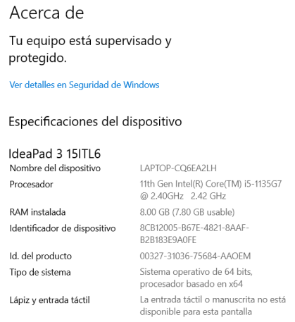
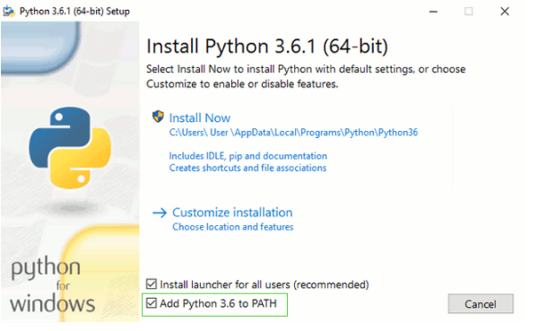
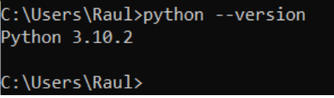
Primero comprueba si tu ordenador ejecuta la versión 32 bits de Windows o la de 64, en "Tipo de sistema" en la página de "Acerca de". Para llegar a esta página, intenta uno de estos métodos: Presiona la tecla de Windows y la tecla Pause/Break al mismo tiempo Abre el Panel de Control desde el menú de Windows, después accede a Sistema & y Seguridad, luego a Sistema Presiona el botón de Windows, luego accede a Configuración > Sistema > Acerca de
Puedes descargar Python para Windows desde la siguiente web
https://www.python.org/downloads/windows/
Da clic en el enlace "Latest Python 3 Release -Python x.x.x". Si tu ordenador ejecuta la versión de 64 bits de Windows, descarga Windows x86-64 executable installer. De lo contrario, descarga Windows x86 ejecutable installer. Después de descargar el instalador, deberías ejecutarlo (dándole doble click) y seguir las instrucciones.
Una cosa para tener en cuenta: Durante la instalación, verás una ventana de "Setup". Asegúrate de marcar las casillas "Add Python 3.6 to PATH" o "Add Python to your environment variables" y hacer click en "Install Now", como se muestra aquí (puede que se vea un poco diferente si estás instalando una versión diferente):
Instalación de Python
Cuando la instalación se complete, verás un cuadro de diálogo con un enlace que puedes seguir para saber más sobre Python o sobre la versión que has instalado. Cierra o cancela ese diálogo. Comprobar que se instalo Python con el siguiente comando desde la cmd python –versión

Slide 3
Números enteros
Son aquellos números positivos o negativos que no tienen decimales (además del cero). En Python se pueden representar mediante el tipo int (de integer, entero) o el tipo long (largo). La única diferencia es que el tipo long permite almacenar números más grandes. Es aconsejable no utilizar el tipo long a menos que sea necesario, para no malgastar memoria. El tipo int de Python se implementa a bajo nivel mediante un tipo long de C. Y dado que Python utiliza C por debajo, como C, y a diferencia de Java, el rango de los valores que puede representar depende de la plataforma. En la mayor parte de las máquinas el long de C se almacena utilizando 32 bits, es decir, mediante el uso de una variable de tipo int de Python podemos almacenar números de -231 a 231 - 1, o lo que es lo mismo, de -2.147.483.648 a 2.147.483.647. En plataformas de 64 bits, el rango es de -9.223.372.036.854.775.808 hasta 9.223.372.036.854.775.807. El tipo long de Python permite almacenar números de cualquier precisión, estando limitados solo por la memoria disponible en la máquina. Al asignar un número a una variable esta pasará a tener tipo int, a menos que el número sea tan grande como para requerir el uso del tipo long.
Reales
Los números reales son los que tienen decimales. En Python se expresan mediante el tipo float. En otros lenguajes de programación, como C, tenemos también el tipo double, similar a float pero de mayor precisión (double = doble precisión). Python, sin embargo, implementa su tipo float a bajo nivel mediante una variable de tipo double de C, es decir, utilizando 64 bits, luego en Python siempre se utiliza doble precisión, y en concreto se sigue el estándar IEEE 754: 1 bit para el signo, 11 para el exponente, y 52 para la mantisa. Esto significa que los valores que podemos representar van desde ±2,2250738585072020 x 10-308 hasta ±1,7976931348623157×10308. La mayor parte de los lenguajes de programación siguen el mismo esquema para la representación interna. Pero como muchos sabréis esta tiene sus limitaciones, impuestas por el hardware. Por eso desde Python 2.4 contamos también con un nuevo tipo Decimal, para el caso de que se necesite representar fracciones de forma más precisa. Sin embargo, este tipo está fuera del alcance de este tutorial, y sólo es necesario para el ámbito de la programación científica y otros relacionados. Para aplicaciones normales poder utilizar el tipo float sin miedo, como ha venido haciéndose desde hace años, aunque teniendo en cuenta que los números en coma flotante no son precisos (ni en este ni en otros lenguajes de programación). Para representar un número real en Python se escribe primero la parte entera, seguido de un punto y por último la parte decimal
Números enteros y reales

Slide 4
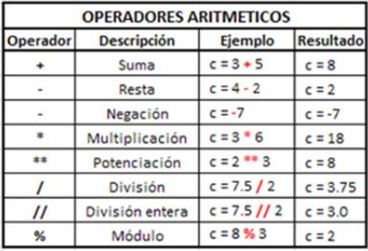
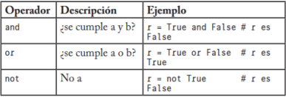
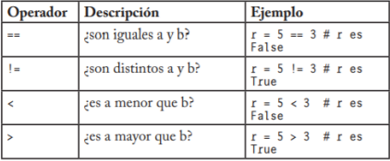
Operadores
Veamos ahora qué podemos hacer con nuestros números usando los operadores por defecto. Para operaciones más complejas podemos recurrir al módulo math.
Puede que tengas dudas sobre cómo funciona el operador de módulo, y cuál es la diferencia entre división y división entera. El operador de módulo no hace otra cosa que devolvernos el resto de la división entre los dos operandos. En el ejemplo, 7/2 sería 3, con 1 de resto, luego el módulo es 1. La diferencia entre división y división entera no es otra que la que indica su nombre. En la división el resultado que se devuelve es un número real, mientras que en la división entera el resultado que se devuelve es solo la parte entera. No obstante hay que tener en cuenta que si utilizamos dos operandos enteros, Python determinará que queremos que la variable resultado también sea un entero, por lo que el resultado de, por ejemplo, 3 / 2 y 3 // 2 sería el mismo: 1. Si quisiéramos obtener los decimales necesitaríamos que al menos uno de los operadores fuera un número real, bien indicando los decimales.
Operadores aritméticos
Boleanos
Como decíamos al comienzo del capítulo una variable de tipo booleano sólo puede tener dos valores: True (cierto) y False (falso). Estos valores son especialmente importantes para las expresiones condicionales y los bucles, como veremos más adelante. En realidad el tipo bool (el tipo de los booleanos) es una subclase del tipo int. Puede que esto no tenga mucho sentido para tí si no conoces los términos de la orientación a objetos, que veremos más adelante, aunque tampoco es nada importante. Estos son los distintos tipos de operadores con los que podemos trabajar con valores booleanos, los llamados operadores lógicos o condicionales.
Los valores booleanos son además el resultado de expresiones que utilizan operadores relacionales (comparaciones entre valores):

Slide 5
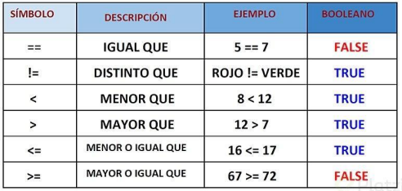
Operadores lógicos
Estos son operadores que actúan sobre las representaciones en binario de los operandores. Por ejemplo: Si veis una operación como 3 & 2, lo que estás viendo es un and bit a bit entre los números binarios 11 y 10 (las representaciones en binario de 3 y 2). El operador and (&), del inglés “y”, devuelve 1 si el primer bit operando es 1 y el segundo bit operando es 1. Se devuelve 0 en caso contrario. El resultado de aplicar and bit a bit a 11 y 10 sería entonces el número binario 10, o lo que es lo mismo, 2 en decimal (el primer dígito es 1 para ambas cifras, mientras que el segundo es 1 sólo para una de ellas). El operador or (|), del inglés “o”, devuelve 1 si el primer operando es 1 o el segundo operando es 1. Para el resto de casos se devuelve 0. El operador xor u or exclusivo (^) devuelve 1 si uno de los operandos es 1 y el otro no lo es. El operador not (~), del inglés “no”, sirve para negar uno a uno cada bit; es decir, si el operando es 0, cambia a 1 y si es 1, cambia a 0. Por último, los operadores de desplazamiento (<< y >>) sirven para desplazar los bits n posiciones hacia la izquierda o la derecha.
Operadores aritméticos
Cadenas
Las cadenas no son más que texto encerrado entre comillas simples(‘cadena’)o dobles (“cadena”). Dentro de las comillas se pueden añadir caracteres especiales escapándolos con \, como \n, el carácter de nueva línea, o \t, el de tabulación. Una cadena puede estar precedida por el carácter u o el carácter r, los cuales indican, respectivamente, que se trata de una cadena que utiliza codificación Unicode y una cadena raw (del inglés, cruda). Las cadenas raw se distinguen de las normales en que los caracteres escapados mediante la barra invertida (\) no se sustituyen por sus contrapartidas. Esto es especialmente útil, por ejemplo, para las expresiones regulares, como veremos en el capítulo correspondiente.
unicode = u”äóè”
raw = r”\n”
También, es posible encerrar una cadena entre triples comillas (simples o dobles). De esta forma podremos escribir el texto en varias líneas, y al imprimir la cadena, se respetarán los saltos de línea que introdujimos sin tener que recurrir al carácter \n, así como las comillas sin tener que escaparlas.
triple = “““primera linea esto se vera en otra linea”””
a = “uno”
b = “dos”
c = a + b # c es “unodos”
c = a * 3 # c es “unounouno”
Las cadenas también admiten operadores como +, que funciona realizando una concatenación de las cadenas utilizadas como operandos y *, en la que se repite la cadena tantas veces como lo indique el número utilizado como segundo operando.

Slide 6
Listas
La lista es un tipo de colección ordenada. Sería equivalente a lo que en otros lenguajes se conoce por arrays, o vectores. Las listas pueden contener cualquier tipo de dato: números, cadenas, booleanos, … y también listas. Crear una lista es tan sencillo como indicar entre corchetes, y separados por comas, los valores que queremos incluir en la lista:
l = [22, True, “una lista”, [1, 2]]
Podemos acceder a cada uno de los elementos de la lista escribiendo el nombre de la lista e indicando el índice del elemento entre corchetes. Ten en cuenta sin embargo que el índice del primer elemento de la lista es 0, y no 1:
l = [11, False]
mi_var = l[0] # mi_var vale 11
Tipos de colecciones de datos
Si queremos acceder a un elemento de una lista incluida dentro de otra lista tendremos que utilizar dos veces este operador, primero para indicar a qué posición de la lista exterior queremos acceder, y el segundo para seleccionar el elemento de la lista interior:
l = [“una lista”, [1, 2]]
l = [22, True]
l[0] = 99 # Con esto l valdrá [99, True]
También podemos utilizar este operador para modificar un elemento de la lista si lo colocamos en la parte izquierda de una asignación:
El uso de los corchetes para acceder y modificar los elementos de una lista es común en muchos lenguajes, pero Python nos depara varias sorpresas muy agradables. Una curiosidad sobre el operador [] de Python es que podemos utilizar también números negativos. Si se utiliza un número negativo como índice, esto se traduce en que el índice empieza a contar desde el final, hacia la izquierda; es decir, con [-1] accederemos al último elemento de la lista, con [-2] al penúltimo, con [-3], al antepenúltimo, y así sucesivamente.

Slide 7
Tuplas
t = (1, 2, True, “python”)
Todo lo que hemos explicado sobre las listas se aplica también a las tuplas, a excepción de la forma de definirla, para lo que se utilizan paréntesis en lugar de corchetes.
>>> t = 1, 2, 3
>>> type(t)
type “tuple”
En realidad el constructor de la tupla es la coma, no el paréntesis, pero el intérprete muestra los paréntesis, y nosotros deberíamos utilizarlos, con claridad.
>>> t = (1)
>>> type(t)
Además hay que tener en cuenta que es necesario añadir una coma para tuplas de un solo elemento, para diferenciarlo de un elemento entre paréntesis.
mi_var = t[0]
# mi_var es 1 mi_var = t[0:2]
# mi_var es (1, 2)
Para referirnos a elementos de una tupla, como en una lista, se usa el operador []:
Tipos de colecciones de datos
Podemos utilizar el operador [] debido a que las tuplas, al igual que las listas, forman parte de un tipo de objetos llamados secuencias. Permitirme un pequeño inciso para indicaros que las cadenas de texto también son secuencias, por lo que no os extrañará que podamos hacer cosas como estas:
c = “hola mundo”
c[0] # h
c[5:] # mundo
c[::3] # hauo
Volviendo al tema de las tuplas, su diferencia con las listas estriba en que las tuplas no poseen estos mecanismos de modificación a través de funciones tan útiles de los que hablábamos al final de la anterior sección.

Slide 8
Diccionarios
Los diccionarios, también llamados matrices asociativas, deben su nombre a que son colecciones que relacionan una clave y un valor. Por ejemplo, veamos un diccionario de películas y directores:
d = {“Love Actually “: “Richard Curtis”, “Kill Bill”: “Tarantino”, “Amélie”: “Jean-Pierre Jeunet”}
El primer valor se trata de la clave y el segundo del valor asociado a la clave. Como clave podemos utilizar cualquier valor inmutable: podríamos usar números, cadenas, booleanos, tuplas, … pero no listas o diccionarios, dado que son mutables. Esto es así porque los diccionarios se implementan como tablas hash, y a la hora de introducir un nuevo par clave-valor en el diccionario se calcula el hash de la clave para después poder encontrar la entrada correspondiente rápidamente. Si se modificara el objeto clave después de haber sido introducido en el diccionario, evidentemente, su hash también cambiaría y no podría ser encontrado. La diferencia principal entre los diccionarios y las listas o las tuplas es que a los valores almacenados en un diccionario se les accede no por su índice, porque de hecho no tienen orden, sino por su clave, utilizando de nuevo el operador [].
d[“Love Actually “] # devuelve “Richard Curtis”
Tipos de colecciones de datos
Al igual que en listas y tuplas también se puede utilizar este operador para reasignar valores.
d[“Kill Bill”] = “Quentin Tarantino”
Sin embargo en este caso no se puede utilizar slicing, entre otras cosas porque los diccionarios no son secuencias, si no mappings (mapeados, asociaciones).

Slide 9

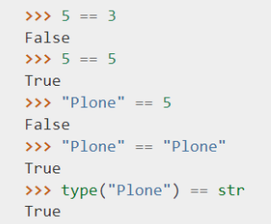


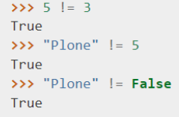

Los valores booleanos son además el resultado de expresiones que utilizan operadores relacionales (comparaciones entre valores):
Operador ==
El operador == evalúa que los valores sean iguales para varios tipos de datos.
Operador <
El operador < evalúa si el valor del lado izquierdo es menor que el valor del lado
Operador >
El operador > evalúa si el valor del lado izquierdo es mayor que el valor del lado derecho.
Operaciones Relacionales
Operador <=
El operador <= evalúa si el valor del lado izquierdo es menor o igual que el valor del lado derecho.
Operador !=
El operador != evalúa si los valores son distintos.
Operador >=
El operador >= evalúa si el valor del lado izquierdo es mayor o igual que el valor del lado derecho.

Slide 10
Si un programa no fuera más que una lista de órdenes a ejecutar de forma secuencial, una por una, no tendría mucha utilidad. Los condicionales nos permiten comprobar condiciones y hacer que nuestro programa se comporte de una forma u otra, que ejecute un fragmento de código u otro, dependiendo de esta condición. Aquí es donde cobran su importancia el tipo booleano y los operadores lógicos y relacionales que aprendimos en el capítulo sobre los tipos básicos de Python.
If
La forma más simple de un estamento condicional es un if (del inglés si) seguido de la condición a evaluar, dos puntos (:) y en la siguiente línea e indentado, el código a ejecutar en caso de que se cumpla dicha condición.
fav = “PILARES”
if fav == “PILARES”:
print “Tienes buen gusto!”
print “Gracias”
Eso sí, aseguraros de que el código tal cual se ha hecho en el ejemplo, es decir, aseguraros de pulsar Tabulación antes de las dos órdenes print, dado que esta es la forma de Python de saber que nuestra intención es la de que los dos print se ejecuten sólo en el caso de que se cumpla la condición, y no la de que se imprima la primera cadena si se cumple la condición y la otra siempre, cosa que se expresaría así:
Sentencias condicionales
if … else
if fav == “PILARES”:
print “Tienes buen gusto!”
print “Gracias”
if fav != “PILARES”:
print “Vaya, que lástima”
Vamos a ver ahora un condicional algo más complicado. ¿Qué haríamos si quisiéramos que se ejecutaran unas ciertas órdenes en el caso de que la condición no se cumpliera? Sin duda podríamos añadir otro if que tuviera como condición la negación del primero:
if fav == “PILARES”:
print “Tienes buen gusto!”
print “Gracias”
else:
print “Vaya, que lástima”
pero el condicional tiene una segunda construcción mucho más útil:
Vemos que la segunda condición se puede sustituir con un else (del inglés: si no, en caso contrario). Si leemos el código vemos que tiene bastante sentido: “si fav es igual a mundogeek.net, imprime esto y esto, si no, imprime esto otro”.

Slide 11
Mientras que los condicionales nos permiten ejecutar distintos fragmentos de código dependiendo de ciertas condiciones, los bucles nos permiten ejecutar un mismo fragmento de código un cierto número de veces, mientras se cumpla una determinada condición.
while
edad = 0
while edad < 18:
edad = edad + 1
print “Felicidades, tienes “ + str(edad)
El bucle while (mientras) ejecuta un fragmento de código mientras se cumpla una condición.
La variable edad comienza valiendo 0. Como la condición de que edad es menor que 18 es cierta (0 es menor que 18), se entra en el bucle. Se aumenta edad en 1 y se imprime el mensaje informando de que el usuario ha cumplido un año. Recordad que el operador + para las cadenas funciona concatenando ambas cadenas. Es necesario utilizar la función str (de string, cadena) para crear una cadena a partir del número, dado que no podemos concatenar números y cadenas, pero ya comentaremos esto y mucho más en próximos capítulos. Ahora se vuelve a evaluar la condición, y 1 sigue siendo menor que 18, por lo que se vuelve a ejecutar el código que aumenta la edad en un año e imprime la edad en la pantalla.
Bucles
El bucle continuará ejecutándose hasta que edad sea igual a 18, momento en el cual la condición dejará de cumplirse y el programa continuaría ejecutando las instrucciones siguientes al bucle.
for … in
A los que tenga experiencia previa con según que lenguajes este bucle nos va a sorprender gratamente. En Python for se utiliza como una forma genérica de iterar sobre una secuencia. Y como tal intenta facilitar su uso para este fin. Este es el aspecto de un bucle for en Python:
secuencia = [“uno”, “dos”, “tres”]
for elemento in secuencia:
print elemento
Como hemos dicho los for se utilizan en Python para recorrer secuencias, por lo que vamos a utilizar un tipo secuencia, como es la lista, para nuestro ejemplo. Leamos la cabecera del bucle como si de lenguaje natural se tratara: “para cada elemento en secuencia”. Y esto es exactamente lo que hace el bucle: para cada elemento que tengamos en la secuencia, ejecuta estas líneas de código. Lo que hace la cabecera del bucle es obtener el siguiente elemento de la secuencia y almacenarlo en una variable de nombre elemento. Por esta razón en la primera iteración del bucle elemento valdrá “uno”, en la segunda “dos”, y en la tercera “tres”.

Slide 12
Funciones
Una función es un fragmento de código con un nombre asociado que realiza una serie de tareas y devuelve un valor. A los fragmentos de código que tienen un nombre asociado y no devuelven valores se les suele llamar procedimientos. En Python no existen los procedimientos, ya que cuando el programador no especifica un valor de retorno la función devuelve el valor None (nada), equivalente al null de Java. Además de ayudarnos a programar y depurar dividiendo el programa en partes las funciones también permiten reutilizar código.En Python las funciones se declaran de la siguiente forma:
def mi_funcion(param1, param2):
print param1
print param2
Funciones
Es decir, la palabra clave def seguida del nombre de la función y entre paréntesis los argumentos separados por comas. A continuación, en otra línea, indentado y después de los dos puntos tendríamos las líneas de código que conforman el código a ejecutar por la función.
También podemos encontrarnos con una cadena de texto como primera línea del cuerpo de la función. Estas cadenas se conocen con el nombre de docstring (cadena de documentación) y sirven, como su nombre indica, a modo de documentación de la función.
def mi_funcion(param1, param2):“““Esta función imprime los dos valores pasados como parámetros””” print param1
print param2
Esto es lo que imprime el operador ? de iPython o la función help del lenguaje para proporcionar una ayuda sobre el uso y utilidad de las funciones. Todos los objetos pueden tener docstrings, no solo las funciones, como veremos más adelante.

Slide 13
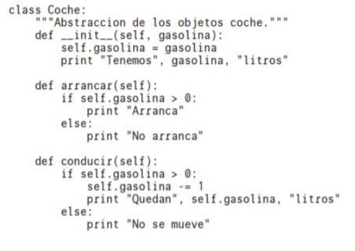
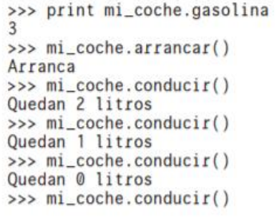

La Programación Orientada a Objetos (POO u OOP según sus siglas en inglés) es un paradigma de programación en el que los conceptos del mundo real relevantes para nuestro problema se modelan a través de clases y objetos, y en el que nuestro programa consiste en una serie de interacciones entre estos objetos.
Clases y Objetos
Para entender este paradigma primero tenemos que comprender qué es una clase y qué es un objeto. Un objeto es una entidad que agrupa un estado y una funcionalidad relacionadas. El estado del objeto se define a través de variables llamadas atributos, mientras que la funcionalidad se modela a través de funciones a las que se les conoce con el nombre de métodos del objeto. Un ejemplo de objeto podría ser un coche, en el que tendríamos atributos como la marca, el número de puertas o el tipo de carburante y métodos como arrancar y parar. O bien cualquier otra combinación de atributos y métodos según lo que fuera relevante para nuestro programa. Una clase, por otro lado, no es más que una plantilla genérica a partir de la cuál instanciar los objetos; plantilla que es la que define qué atributos y métodos tendrán los objetos de esa clase. Volviendo a nuestro ejemplo: en el mundo real existe un conjunto de objetos a los que llamamos coches y que tienen un conjunto de atributos comunes y un comportamiento común, esto es a lo que llamamos clase. Sin embargo, mi coche no es igual que el coche de mi vecino, y aunque pertenecen a la misma clase de objetos, son objetos distintos. En Python las clases se definen mediante la palabra clave class seguida del nombre de la clase, dos puntos (:) y a continuación, indentado, el cuerpo de la clase. Como en el caso de las funciones, si la primera línea del cuerpo se trata de una cadena de texto, esta será la cadena de documentación de la clase o docstring.
Programación Orientada a objetos
Lo primero que llama la atención en el ejemplo anterior es el nombre tan curioso que tiene el método __init__. Este nombre es una convención y no un capricho. El método __init__, con una doble barra baja al principio y final del nombre, se ejecuta justo después de crear un nuevo objeto a partir de la clase, proceso que se conoce con el nombre de instanciación. El método __init__ sirve, como sugiere su nombre, para realizar cualquier proceso de inicialización que sea necesario. Como vemos el primer parámetro de __init__ y del resto de métodos de la clase es siempre self. Este mecanismo es necesario para poder acceder a los atributos y métodos del objeto diferenciando, por ejemplo, una variable local mi_var de un atributo del objeto self.mi_var.
Si volvemos al método __init__ de nuestra clase Coche veremos cómo se utiliza self para asignar al atributo gasolina del objeto (self.gasolina) el valor que el programador especificó para el parámetro gasolina. El parámetro gasolina se destruye al final de la función, mientras que el atributo gasolina se conserva (y puede ser accedido) mientras el objeto viva. Para crear un objeto se escribiría el nombre de la clase seguido de cualquier parámetro que sea necesario entre paréntesis. Estos parámetros son los que se pasarán al método __init__, que como decíamos es el método que se llama al instanciar la clase.
Entonces, cómo es posible que a la hora de crear nuestro primer objeto pasemos un solo parámetro a __init__, el número 3, cuando la definición de la función indica claramente que precisa de dos parámetros (self y gasolina). Esto es así porque Python pasa el primer argumento (la referencia al objeto que se crea) automáticamente. Ahora que ya hemos creado nuestro objeto, podemos acceder a sus atributos y métodos mediante la sintaxis objeto.atributo y objeto. método():

Slide 14
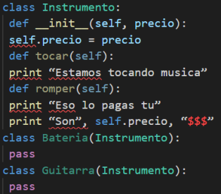

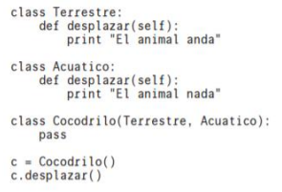
Herencias
Hay tres conceptos que son básicos para cualquier lenguaje de programación orientado a objetos: el encapsulamiento, la herencia y el polimorfismo. En un lenguaje orientado a objetos cuando hacemos que una clase (subclase) herede de otra clase (superclase) estamos haciendo que la subclase contenga todos los atributos y métodos que tenía la superclase. No obstante al acto de heredar de una clase también se le llama a menudo “extender una clase”. Supongamos que queremos modelar los instrumentos musicales de una banda, tendremos entonces una clase Guitarra, una clase Batería, una clase Bajo, etc. Cada una de estas clases tendrá una serie de atributos y métodos, pero ocurre que, por el mero hecho de ser instrumentos musicales, estas clases compartirán muchos de sus atributos y métodos; un ejemplo sería el método tocar(). Es más sencillo crear un tipo de objeto Instrumento con las atributos y métodos comunes e indicar al programa que Guitarra, Batería y Bajo son tipos de instrumentos, haciendo que hereden de Instrumento. Para indicar que una clase hereda de otra se coloca el nombre de la clase de la que se hereda entre paréntesis después del nombre de la clase:
Cómo Batería y Guitarra heredan de Instrumento, ambos tienen un método tocar() y un método romper(), y se inicializan pasando un parámetro precio. Pero, ¿qué ocurriría si quisiéramos especificar un nuevo parámetro tipo_cuerda a la hora de crear un objeto Guitarra? Bastaría con escribir un nuevo método __init__ para la clase Guitarra que se ejecutaría en lugar del __init__ de Instrumento. Esto es lo que se conoce como sobreescribir métodos. Ahora bien, puede ocurrir en algunos casos que necesitemos sobreescribir un método de la clase padre, pero que en ese método queramos ejecutar el método de la clase padre porque nuestro nuevo método no necesite más que ejecutar un par de nuevas instrucciones extra. En ese caso usamos la sintaxis SuperClase.metodo(self, args) para llamar al método de igual nombre de la clase padre. Por ejemplo, para llamar al método __init__ de Instrumento desde Guitarra usamos Instrumento.__init__(self, precio) Observa que en este caso si es necesario especificar el parámetro self.
Programación Orientada a objetos
Herencias Múltiples
En Python, a diferencia de otros lenguajes como Java o C#, se permite la herencia múltiple, es decir, una clase puede heredar de varias clases a la vez. Por ejemplo, podríamos tener una clase Cocodrilo que heredara de la clase Terrestre, con métodos como caminar() y atributos como velocidad_caminar y de la clase Acuatico, con métodos como nadar() y atributos como velocidad_nadar. Basta con enumerar las clases de las que se hereda separándolas por comas:
En el caso de que alguna de las clases padre tuvieran métodos con el mismo nombre y número de parámetros las clases sobrescribirá la implementación de los métodos de las clases más a su derecha en la definición. En el siguiente ejemplo, como Terrestre se encuentra más a la izquierda, sería la definición de desplazar de esta clase la que prevalecerá, y por lo tanto si llamamos al método desplazar de un objeto de tipo Cocodrilo lo que se imprimiría sería “El animal anda”.

Slide 15
Polimorfismo
El polimorfismo es uno de los pilares básicos en la programación orientada a objetos, por lo que para entenderlo es importante tener las bases de la POO y la herencia bien asentada. El término polimorfismo tiene origen en las palabras poly (muchos) y morfo (formas), y aplicado a la programación hace referencia a que los objetos pueden tomar diferentes formas. ¿Pero qué significa esto? Pues bien, significa que objetos de diferentes clases pueden ser accedidos utilizando el mismo interfaz, mostrando un comportamiento distinto (tomando diferentes formas) según cómo sean accedidos. En lenguajes de programación como Python, que tiene tipado dinámico, el polimorfismo va muy relacionado con el duck typing. Sin embargo, para entender bien este concepto, es conveniente explicarlo desde el punto de vista de un lenguaje de programación con tipado estático como Java. Vamos a por ello. Polimorfismo en Java Vamos a comenzar definiendo una clase Animal.
Programación Orientada a objetos

Slide 16
Polimorfismo
Programación Orientada a objetos

Slide 17
Polimorfismo
Programación Orientada a objetos

Slide 18
Polimorfismo
Programación Orientada a objetos

Slide 19
Polimorfismo
Programación Orientada a objetos

